Slide 1

ESCOLA E FACULDADE DE TECNOLOGIA SENAI ROBERTO MANGE
DESENVOLVIMENTO DE SISTEMAS
JULHO DE 2022

Slide 2

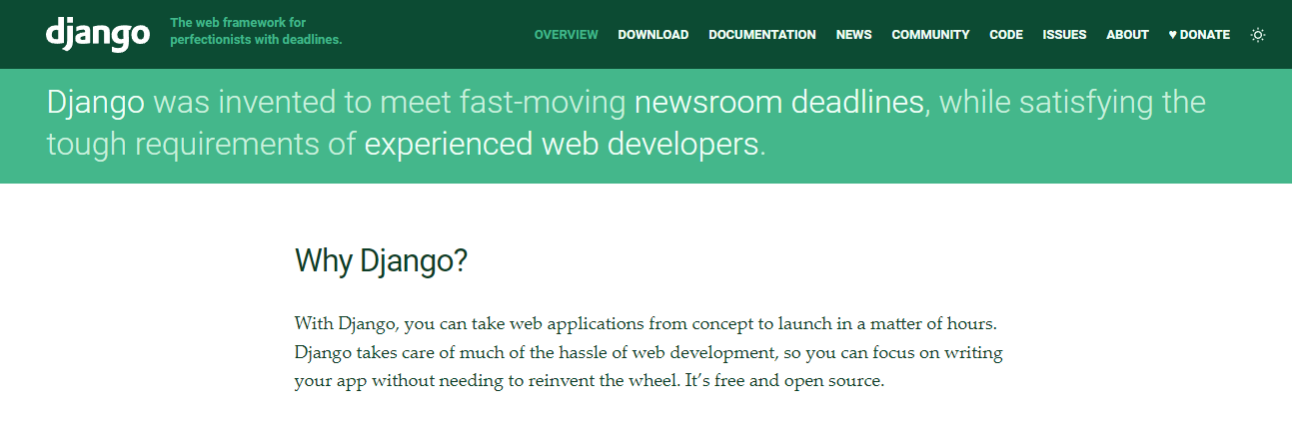
DJANGO FRAMEWORK
AGOSTO DE 2023
https://www.djangoproject.com/start/overview/

Slide 3

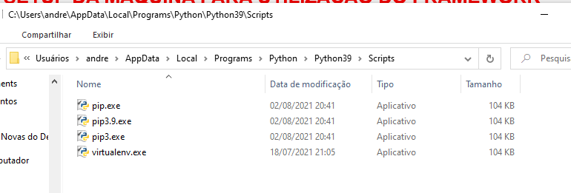
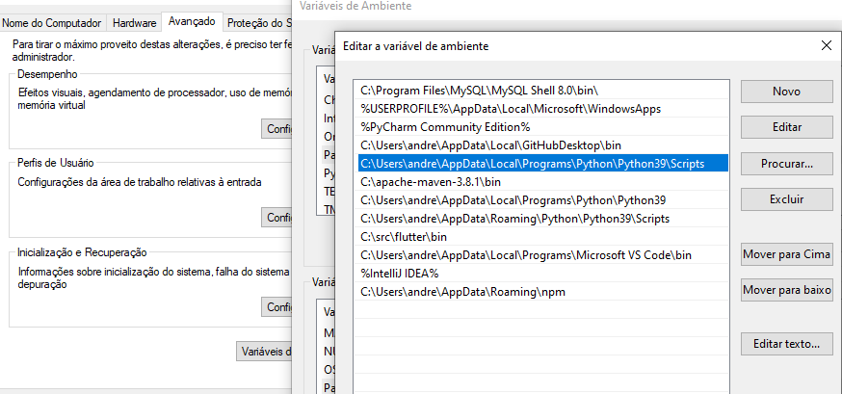
SETUP DA MÁQUINA PARA UTILIZAÇÃO DO FRAMEWORK
py --version → verifique se possui instalado o python, caso não possua faça o donwload em: https://www.python.org/downloads/
pip --version→ verifique se possui o pip reconhecido pelo seu Sistema operacional
Caso o pip não esteja reconhecido, vá até o local onde o python está instalado, geralmente em:
C:\Users\SEU_USUARIO_LOGADO\AppData\Local\Programs\Python\SUA_VERSAO_DE_PYTHON\Scripts
MAIO DE 2023
4. Copie o caminho da pasta onde está o pip.exe e cole nas variáveis de ambiente do seu Sistema em Path:
Obs.: caso não esteja visualizando a pasta AppData, habilite a exibição de pastas ocultas em seu computador.

Slide 4
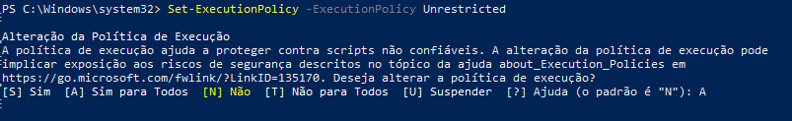
SETUP DA MÁQUINA PARA UTILIZAÇÃO DO FRAMEWORK
5. Abra o powershell em permissão de administrador e execute o comando: Set-ExecutionPolicy –ExecutionPolicy Unrestricted
Digite a tecla A e depois dê Enter
Essa configuração é importante para o windows permitir a execução do script de ativação da pasta venv que será usada em nossos projetos. Caso queira voltar as configurações normais do windows basta dar o mesmo commando porém com a palavra Restricted em substituição da Unrestricted
MAIO DE 2023

Slide 5
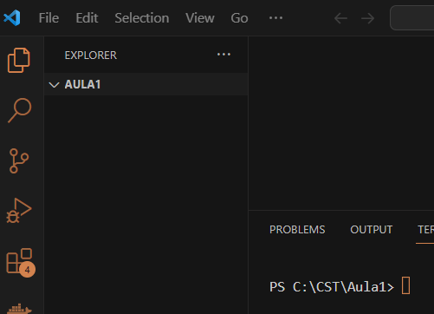
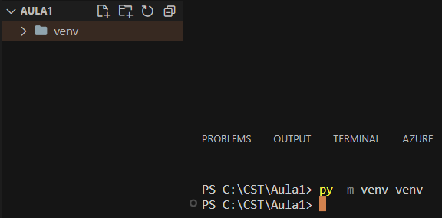
PASSOS PARA CRIAR O PROJETO EM DJANGO NO VSCODE
Crie uma pasta em seu computador (usar pastas direto de pendrive pode acarretar erros) e abra-a com o VSCODE
Abra o terminal do VSCODE para poder executar os comandos (View --> Terminal) ou apenas ( Ctrl + J )
py –m venv venv→ cria a pasta venv que vai servir para ser o repositório local de todas as dependências e bibliotecas do seu projeto (para quem já trabalhou com framework frontend, esta pasta vai ser
como se fosse a node_modules do seu backend)
MAIO DE 2023

Slide 6
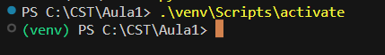
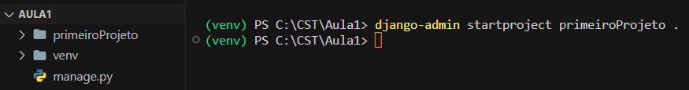
PASSOS PARA CRIAR O PROJETO EM DJANGO NO VSCODE
4. Para ativar a venv, digite o caminho da imagem abaixo e tecle Enter (para facilitar a digitação digite ‘v’ depois use a tecla ‘tab’ para fazer o terminal completar o comando, da mesma forma digite ‘s’ + ‘tab’ e depois ‘a’ + ‘tab’):
5. pip install django→ Instale o django em sua venv
6. pip install djangorestframework django-cors-headers django-filter → instalação das bibliotecas principais para django funcionar como uma api
7. django-admin startproject NOME_DO_PROJETO . (dê espaço e digite o ponto p/ criar na raiz do diretório) → Criação do projeto.
MAIO DE 2023

Slide 7
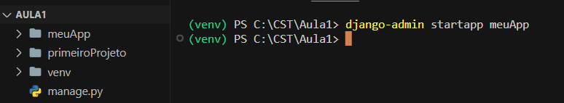
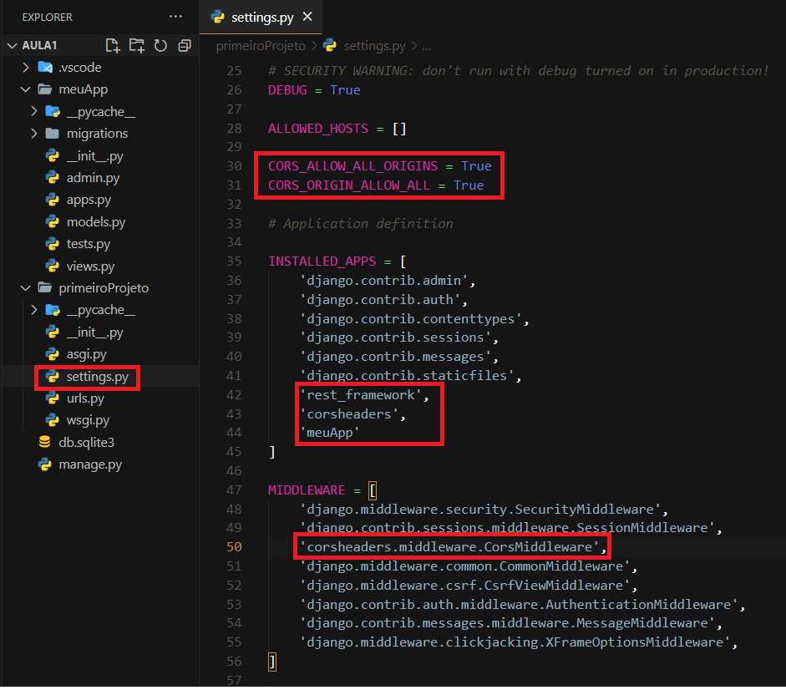
PASSOS PARA CRIAR O PROJETO EM DJANGO NO VSCODE
8. django-admin startapp NOME_DO_APP (sem ponto!) → Criação do app do seu projeto
9. Abra o arquivo settings.py que está localizado dentro da pasta do seu projeto (pasta do projeto e não do app)
10. Em INSTALLED_APPS adicione o nome dado ao seu APP para que o mesmo passe a ser utilizado no projeto e
MAIO DE 2023
também as demais bibliotecas necessárias para trabalhar com o django como API:
rest_framework → biblioteca API REST
cors_headers → biblioteca para lidar com CORS (Cross-Origin Resource Sharing) necessário para permitir comunicação entre frontend e backend

Slide 8
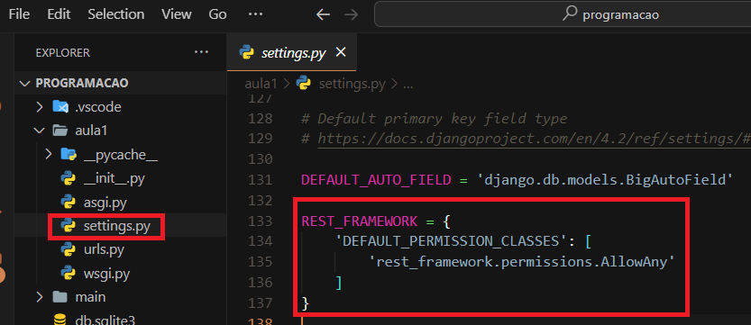
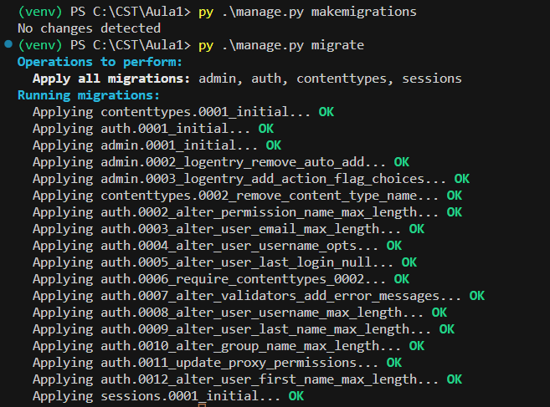
PASSOS PARA CRIAR O PROJETO EM DJANGO NO VSCODE
11. Adicionar a configuração da biblioteca Rest Framework relacionada com a permissão de acesso à API (neste caso AllowAny irá fazer com que todas as rotas da API sejam públicas).
13. py .\manage.py migrate → Executa as migrações que foram
preparadas anteriormente para o banco de dados.
12. py .\manage.py makemigrations → Identifica se há migrações para serem feitas no seu banco de dados local sqlite, mas ainda não as executa, apenas as prepara. (toda vez que precisar usar o py .\manage.py basta também usar a digitação inicial e a tecla ‘tab’ para completar seu comando para facilitar, ou seja, digite ‘man’ + ‘tab’)
MAIO DE 2023

Slide 9
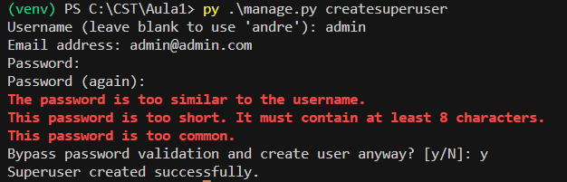
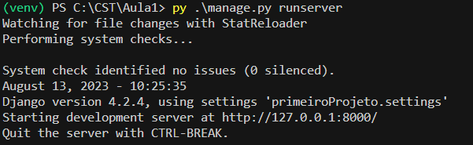
PASSOS PARA CRIAR O PROJETO EM DJANGO NO VSCODE
14. py .\manage.py createsuperuser → Criação do usuário admin do seu projeto, em seguida digite o Username, o Email (não precisa ser um e-mail existente, mas deve ter o formato de um email usando @), a Senha desejada (o terminal esconderá sua digitação, então preste atenção no que está digitando).
Caso tenha digitado uma senha que não é considerada segura pelo django, haverá mais uma etapa de confirmação onde será necessário digitar y (Yes):
15. py .\manage.py runserver → Executa o servidor web
MAIO DE 2023

Slide 10
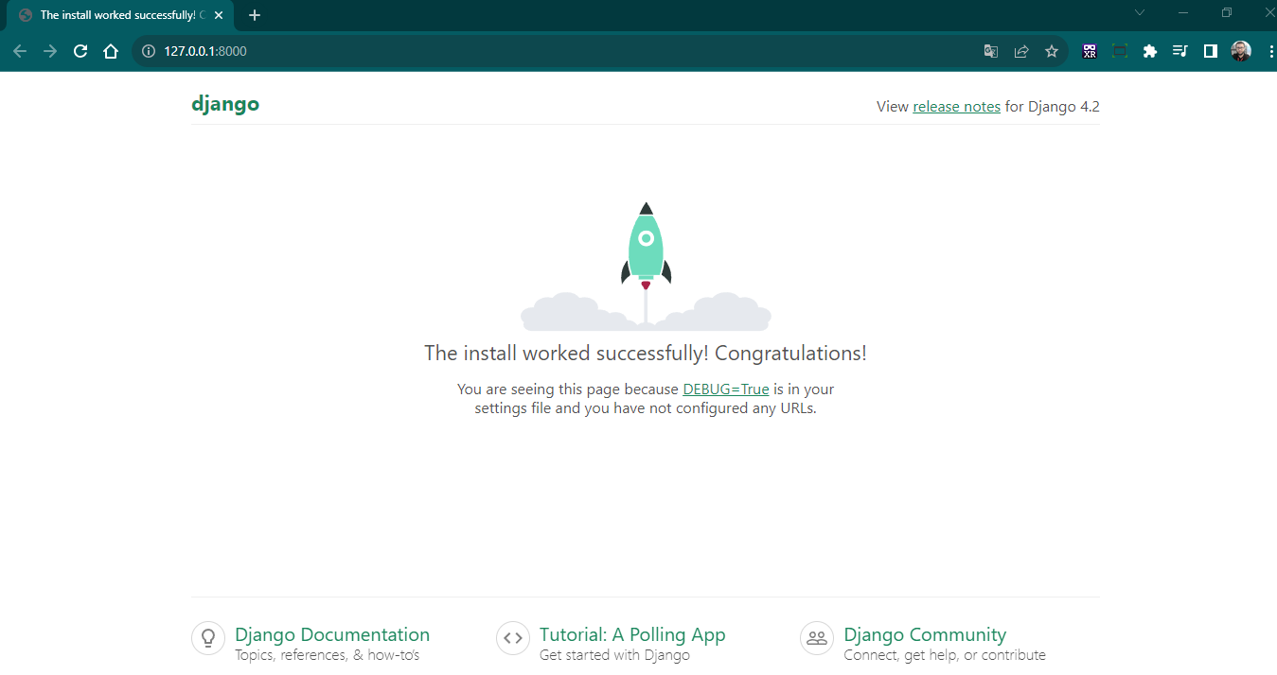
PASSOS PARA CRIAR O PROJETO EM DJANGO NO VSCODE
16. Abra o endereço web do servidor e verifique se a página padrão do django irá aparecer:
MAIO DE 2023

Slide 11
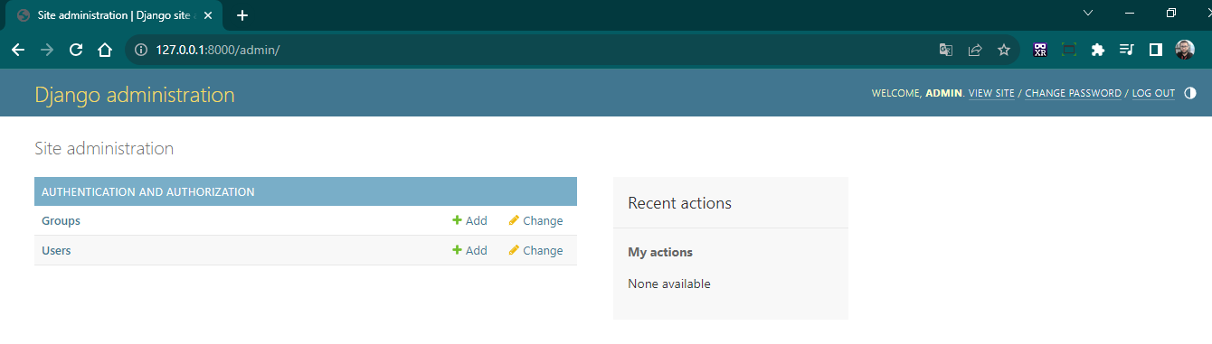
PASSOS PARA CRIAR O PROJETO EM DJANGO NO VSCODE
17. Abra o endereço web com o ‘/admin’ para poder ter acesso à tela de administração: 127.0.0.1:8000/admin
18. Digite o seu usuário criado (nome de usuário e não e-mail) e a senha:
19. Pronto, seu projeto está criado e preparado para o seus próximos desenvolvimentos!
20. Toda vez que quiser parar o servidor, basta clicar no terminal do VSCode e digitar Ctrl + C
MAIO DE 2023

